Slide 1

ASSEMBLEE GENERALE DU
TT LE FOLGOET LESNEVEN

Slide 2
Rapport moral du Président
Bilan de la licenciation
Rapport financier
Rapport sportif adultes et jeunes
Renouvellement des membres du bureau
Questions diverses
Présentation de nouveaux documents

Slide 3

Bilan Moral
Cette année, nous étions 94 licenciés.
Le club a engagé 8 équipes en championnat adultes.
. 1 Régionale 3
. 1 Départementale 1
. 1 Départementale 2
. 2 Départementale 3
. 2 Départementale 4
. 1 Départementale 5.
Deux équipes en championnat Jeunes, Yannick fera le bilan en tant que responsable jeunes du club
Et enfin une section Loisirs Adultes le Jeudi soir et une section Jeunes Loisirs du samedi matin qui a pour but de les faire progresser pour pouvoir intégrer le championnat jeunes ou adultes pour les meilleurs.
2 équipes étaient engagées en coupe :
. 1 en challenge Pen Ar Bed
. 1 en challenge du comité.
Beaucoup de bons résultats en individuel également, le club a été représenté dans beaucoup de compétitions, département mais également en compétition régionale et nationale, Mickaël vous fera le bilan de cette saison.

Slide 4
Le club fonctionne grâce à l’investissement de nos joueurs.
. Yann et Pascal qui tous les samedis matin sont présents pour encadrer nos jeunes Loisirs.
. Janine et Yannick qui eux sont présents tous les mercredis après midi pour encadrer les jeunes compétiteurs aux entrainements mais également pour les accompagner lors des rencontres de championnat et compétition individuel tel que le critérium fédéral le samedi après midi.
. Johann, lui s’est occupé de l’entrainement des adultes les mercredis soirs.
. Cédric pour la section loisirs adultes du jeudi soir.
Aujourd’hui, le club accompagne les joueurs qui veulent se former. Yannick et Christian ont participé à la formation « initiateur de club » qui correspond au 1er diplôme pour pouvoir encadrer les joueurs petits et grands.
Janine est diplômée « animateur Fédéral »
Enfin le club a également formé des arbitres régionaux qui ont participé sur des compétitions régionales et nationales.
Pour résumer, le club reste un club dynamique, formateur et je pense que la nouvelle salle spécifique apportera au club des ambitions encore plus importantes qu’aujourd’hui.

Slide 5

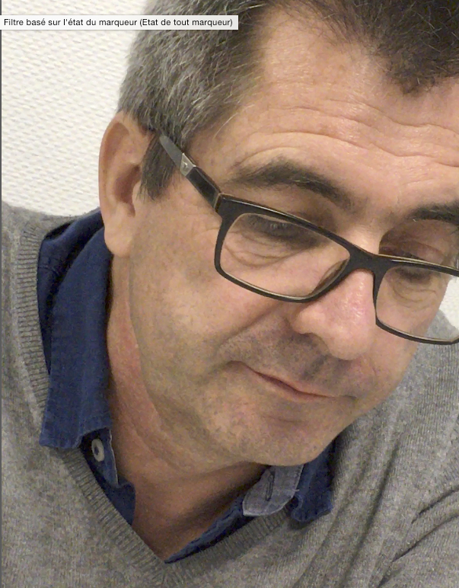
Bilan de la licenciation
Présenté par Pascal le secrétaire

Slide 7
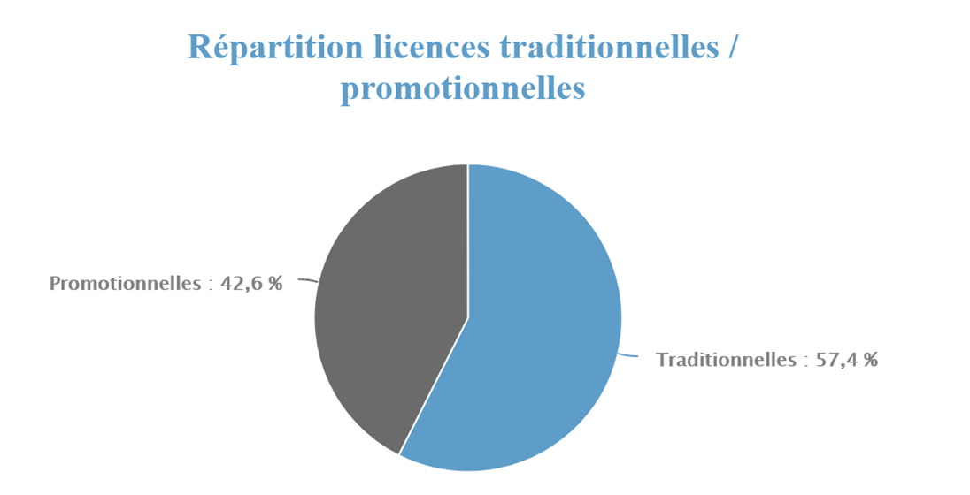
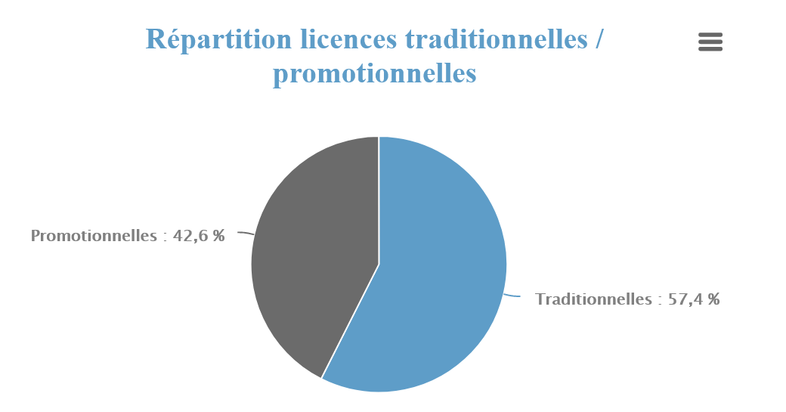
Notes:
40 licences promotionnelles
54 licences traditionnelles

Slide 8
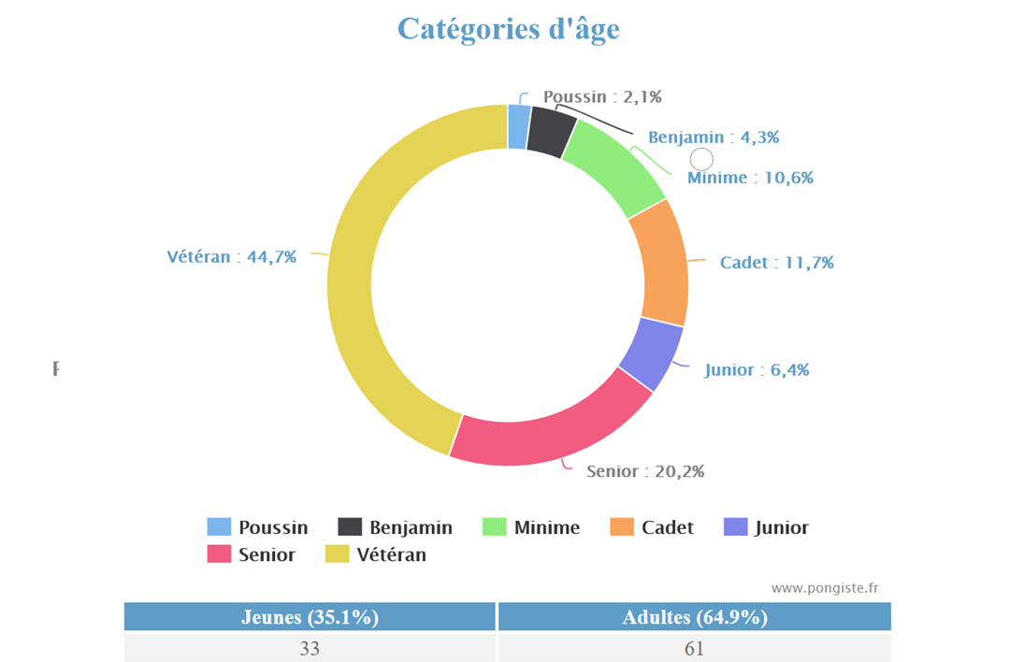
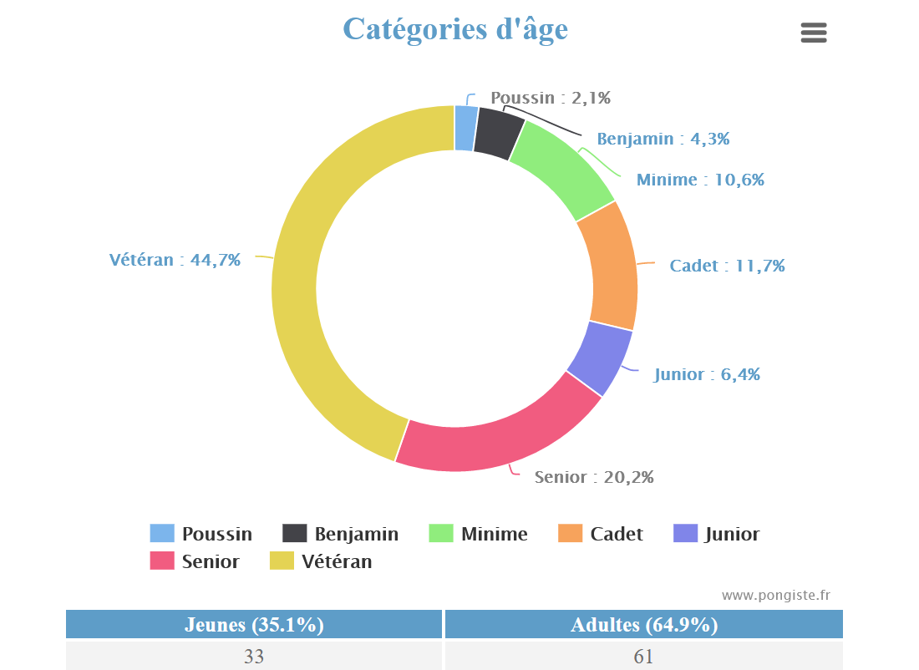
Notes:
42 vétérans
19 séniors
6 juniors
11 cadets
10 minimes
4 benjamins
2 poussins

Slide 10
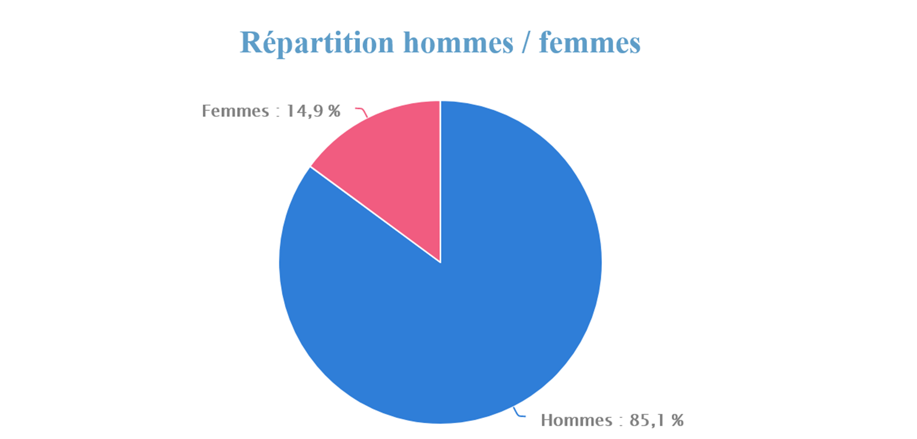
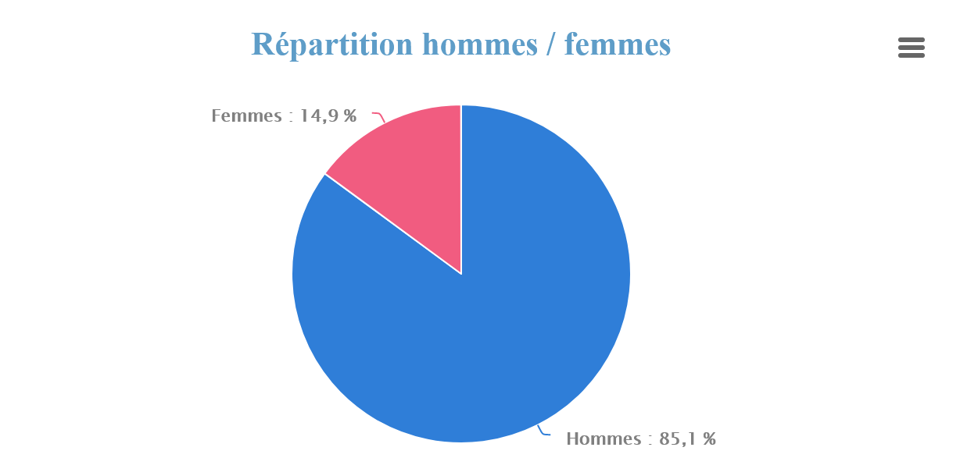
Notes:
14 femmes → 6T/8P
80 hommes → 48T/32P

Slide 11
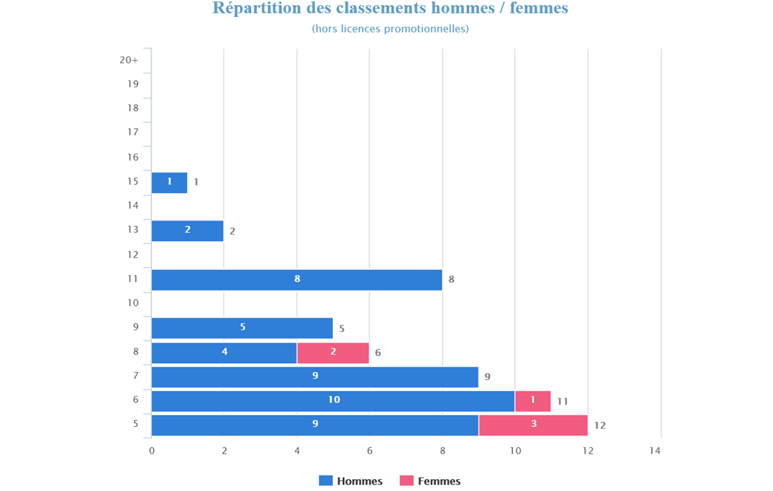
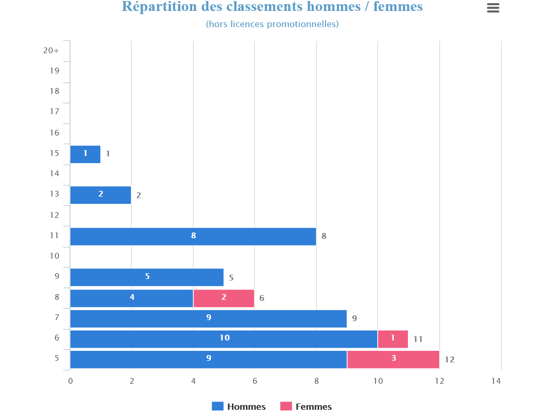
Notes:
48 compétiteurs
6 compétitrices

Slide 12
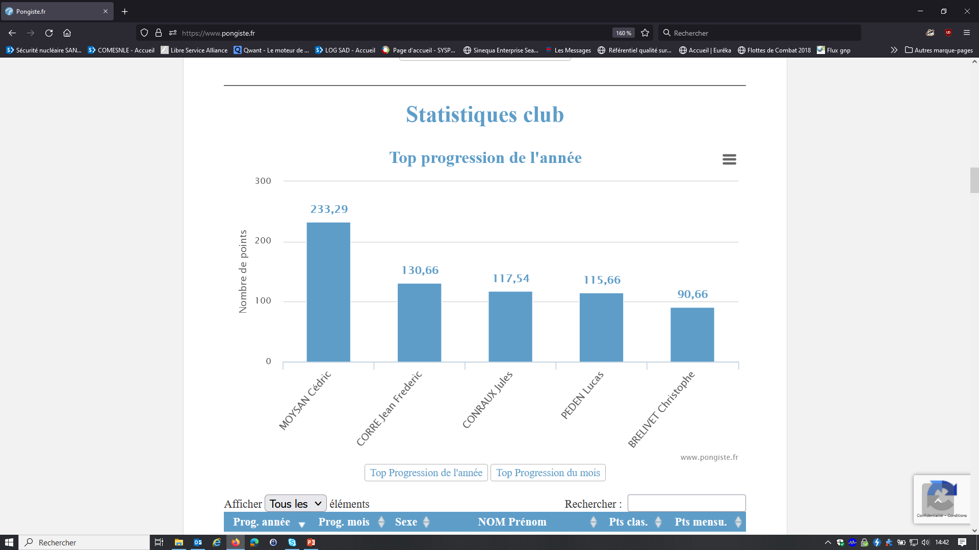
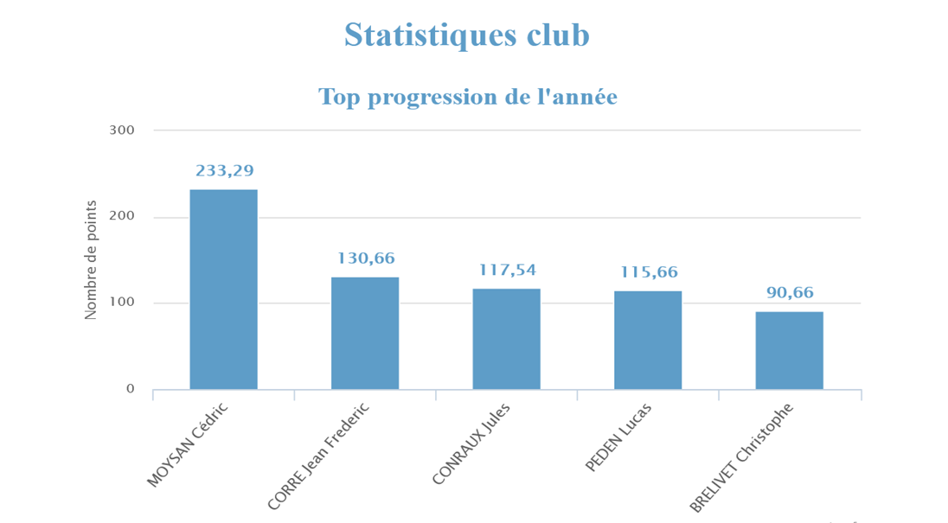

Slide 13
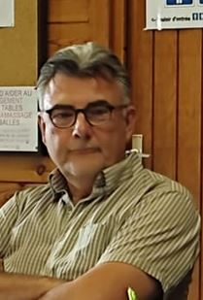
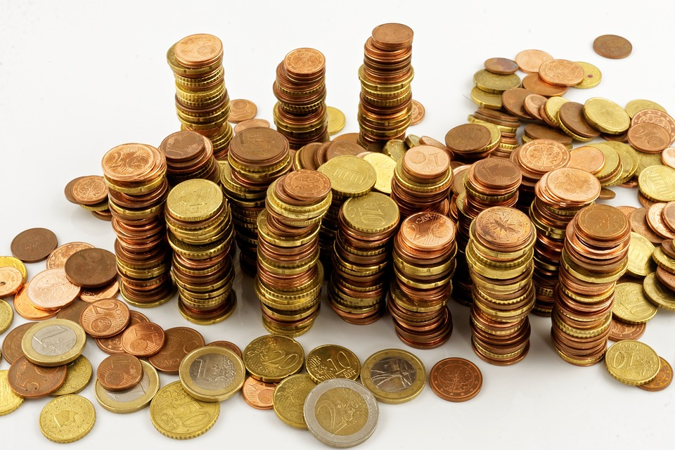
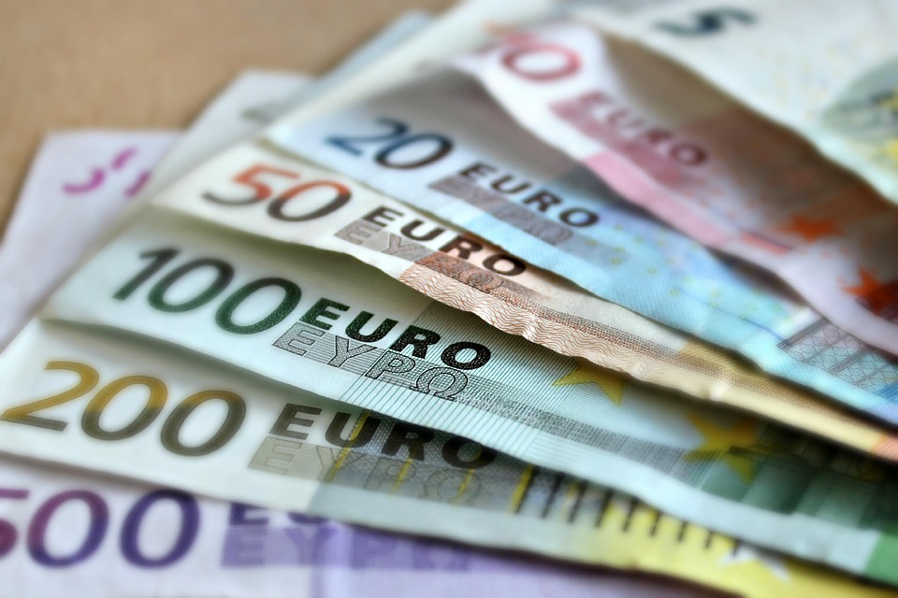
Rapport Financier
Présenté par Jean Marc Le trésorier

Slide 14
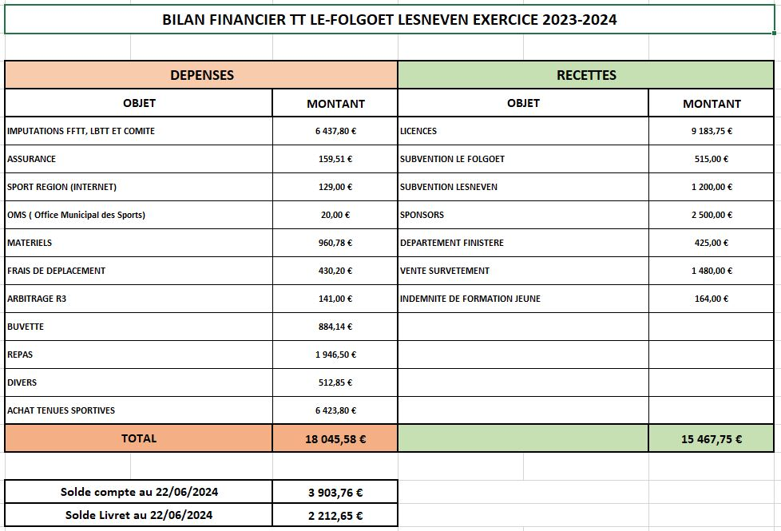

Slide 15
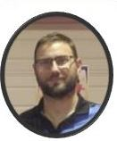
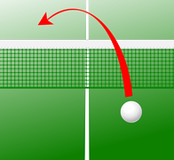

Rapport sportif
Présenté par Mickaël et Yann
( président commission sportive)

Slide 16

CRITERIUM FEDERAL
D2 adulte
Lucas PEDEN termine à la 1ère place
Cadet-15ans
Ludivine Pouliquen termine 3ème
D1 -13 ans
Ismaël BOUCHART termine à la 12ème place
D2 -19 ans
Jules se classe 6ème
Maxence se classe 2ème
Quentin se classe 17ème

Slide 17


FINALES PAR CLASSEMENTS A TAULÉ
19 Participants dont 3 ont atteint les 1/8 de finale
. Tableau H12 (-1199)
Yann Le Roch 1/8
Tableau H8 (-799)
Ismaël Bouchart 1/8
Tableau F9 (-1000 pts)
Janine SKENADJI se classe 4eme de la compétition

Slide 18

CHAMPIONNAT DU FINISTÈRE
18 Participants au Finistère
Tableau Cadet garçon
Ismaël BOUCHART s’incline en 32ème de finale
Tao Porhel s’incline en poule
Tableau cadette fille
Ludivine POULIQUEN s’incline en 1/4 de finale et s’accorde la 7eme place et se qualifie au Bretagne
Salomé Gouriou s’incline en ¼ de finale et se qualifie au Bretagne
Tableau cadet
Maxence HUCHON s’incline en Poule
Quentin Appéré s’incline en Poule
Jules Conraux s’incline en 1/32
Cette photo par Auteur inconnu est soumise à la licence CC BY-NC-ND

Slide 19

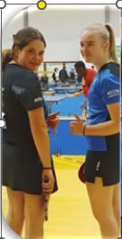
CHAMPIONNAT DE BRETAGNE
Tableau double cadette
Ludivine et Salomé s’inclinent en ¼ de Finale
Tableau Handi Sport Debout
Cédric Moysan s’incline en Finale
En double il devient champion de Bretagne avec Quentin Richer Du PPC Kerhuon
Participation au France Handi et se classe 3ème

Slide 20
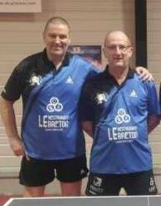
COUPE NATIONALE VETERAN
La seule équipe engagée en coupe Nationale
à Pouldreuzic cette année :
Yann et Christian se classent 8ème

Slide 21
Championnat Finistère Vétéran
Yannick Peget se classe 11ème en V3
Yann Roudaut se classe 11ème en V2
Moysan Cédric se classe 13ème en V1
Rodolphe Camain se classe 14^{ème en V1}
Éric Loaec se classe 15ème en V1
Sébastien Porhel se classe 19ème en V1

Slide 22
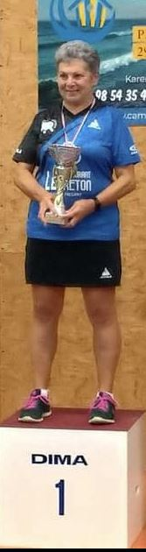
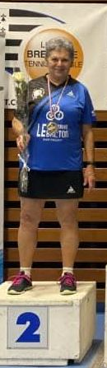
Janine au championnat du Finistère, Bretagne et au France vétéran
Janine remporte le titre
de championne du Finistère.
Janine termine 2ème au Championnat de Bretagne
Janine participera au France encore une fois de plus. On peut l’applaudir très fort

Slide 23
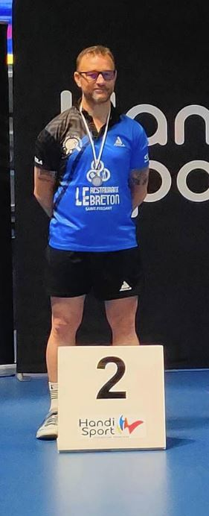
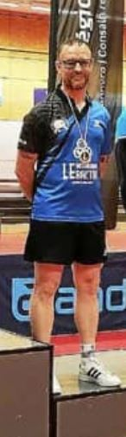
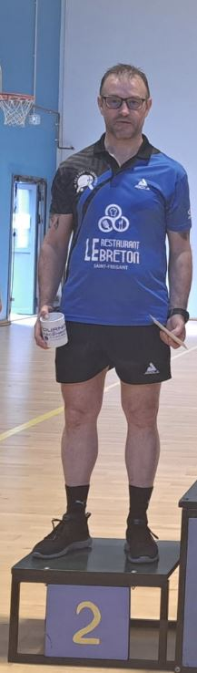
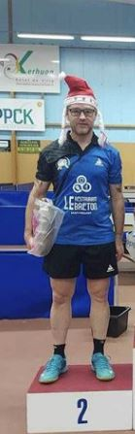

Le Poulidor du club
Cédric Moysan
Cédric s’incline en finale et se qualifie pour le Bretagne
Tableau handisport debout
et Le France
Tableau de 500 à 900 pts
Cédric s’incline en finale
Et encore en Finale, puis
encore et encore……………………..

Slide 24

Résultats championnat par équipes adultes
Phase 1 : Phase 2 :
R3 : 8ème et descend en Pré Reg Pré-Reg : 8ème et descend en D1(2024/2025)
D1 : 3ème D1 : 3ème
D3 3 : 7ème D2 : 4ème
D3 4 : 7ème D3 4 : 6ème
D3 5 : 1ère et monte en D2 D3 5 : 4ème
D4 6 : 4ème D4 6 : 5ème
D4 7 : 3ème D4 7 : 1ère et monte en D3(2024/2025)
D5 8 : 5ème

Slide 25
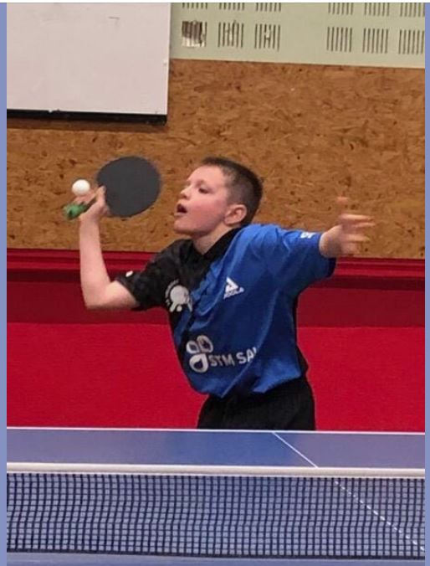
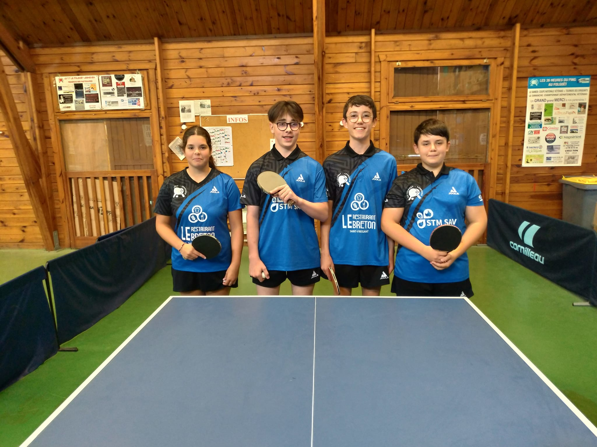
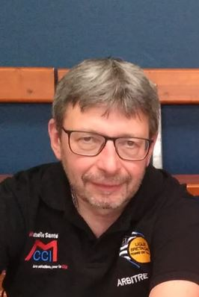
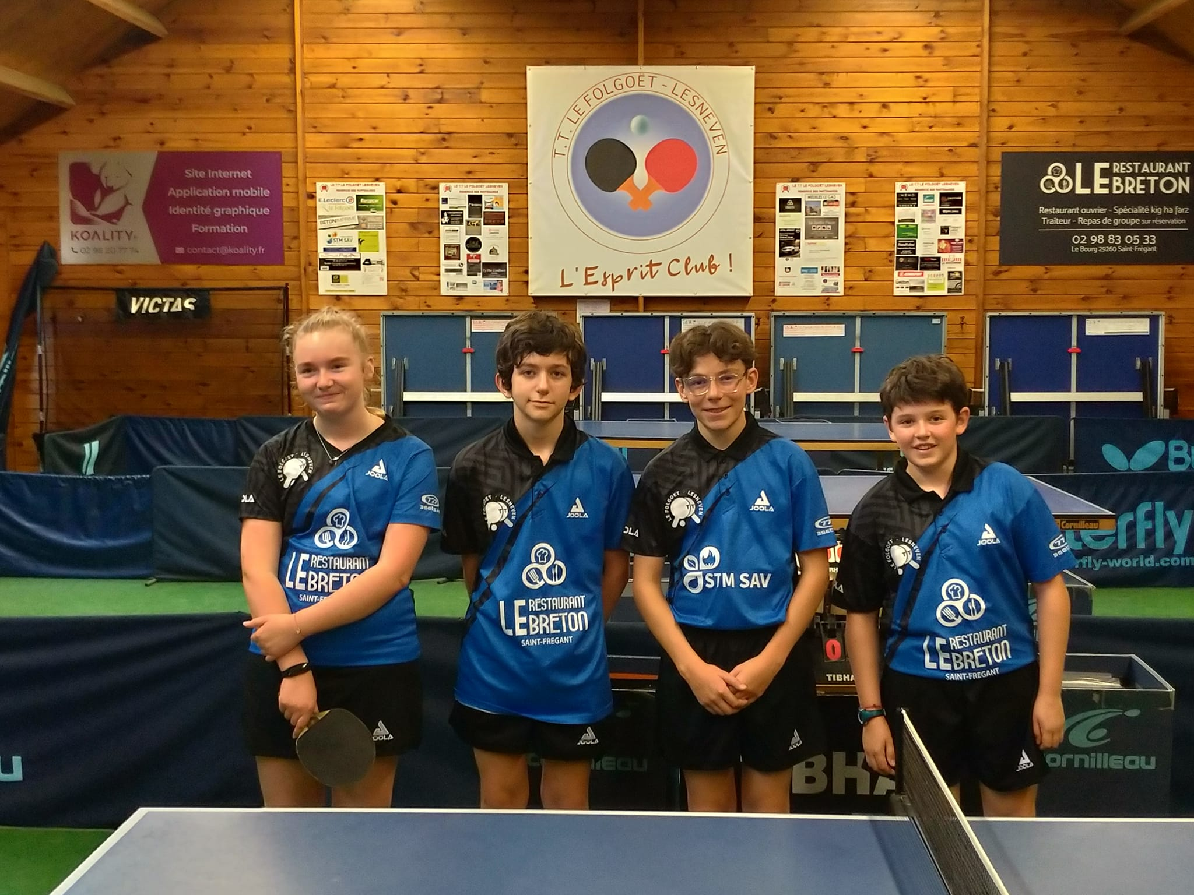
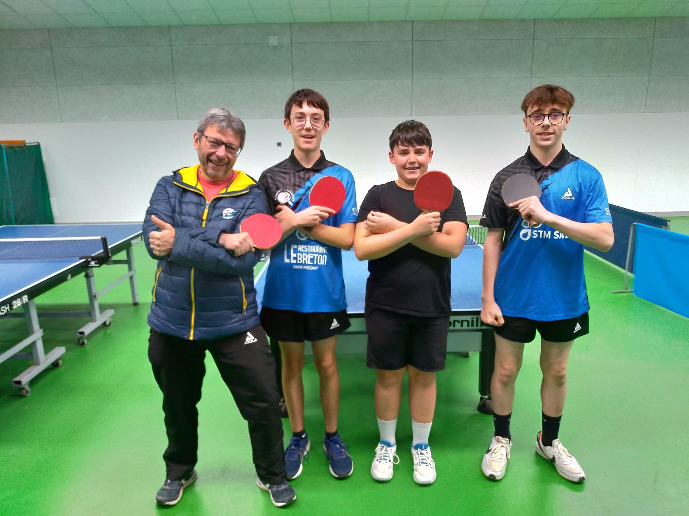
5) Bilan section Jeunes
Présenté par Yannick (Responsable Jeunes)

Slide 26
Tout d’abord comme chaque années, je remercie Pascal et Yann qui entrainent les jeunes le samedi matin.
Je remercie aussi Janine pour les entrainements du mercredi, depuis le mois de Mars étant maintenant en grandes vacances, je la seconde lors de ses entrainements.
Cela permet de voir et de constater la progression faite par nos jeunes joueurs.
En championnat :
2 équipes engagées :
l’équipe 1 : ayant terminée première en D3 en fin de saison dernière
Commençait cette phase 1 en D2, qu’elle a dominé et fini première, lui ouvrant la porte de la D1.
Là ce fut plus compliqué, confronté à un niveau supérieur, mais c’est de l’expérience accumulée, malheureusement ils n’ont pas réussi à ce maintenir. Ils repartiront en D2 la saison prochaine

Slide 27
L’équipe 2 a évolué en D4 sur les deux phases. Elle termine sur le podium( en grande progression).
Elle est composé de : Tao, Romain, Quentin et Salomé. Avec en phase 2, l’intégration de Côme, notre petit benjamin.
Un grand merci aux joueurs de la D1 qui ont intégré sur quelques rencontres les équipes seniors.
Cette année, nous avons de nouveau fait appel à Christophe Lagadec(entraineur Fédéral) pour l’entrainement d’un mercredi. On reconduira l’expérience l’année prochaine.
L’organisation d’une journée de stage (vacances de noël le 28 décembre). Début 10h, pause à midi pour une reprise à 13h30 jusqu’à 16h30. 8 joueurs ont participé, encadrés par les 4 entraineurs du club.
Je remercie Sylvie pour la préparation du repas offert par le club. Très bonne expérience et à reconduire.

Slide 28
Organisation du tournoi interne et la galette des rois. Toujours un moment convivial et qui réuni grand nombres de nos joueurs.
La commission jeunes : Elle s’est réunie plusieurs fois pour travailler sur l’organisation de la saison. Cela permet de voir ce qui va et ce qui peut-être amélioré.
C’est avec plaisir que nous les avons suivis pendant cette saison. A l’entrainement et pendant les rencontres de championnat mais aussi sur les compétitions individuelles.
L’année prochaine, on repartira avec 2 équipes ou 3 si d’autres joueurs sont motivés par la compétition.
Bonnes vacances et en forme en septembre pour une nouvelle saison.
MERCI

Slide 29

Présentation de nouveaux documents
Règlement intérieur
Autorisation parental de transport des mineurs
Droit à l’image et charte réseaux sociaux

Slide 30
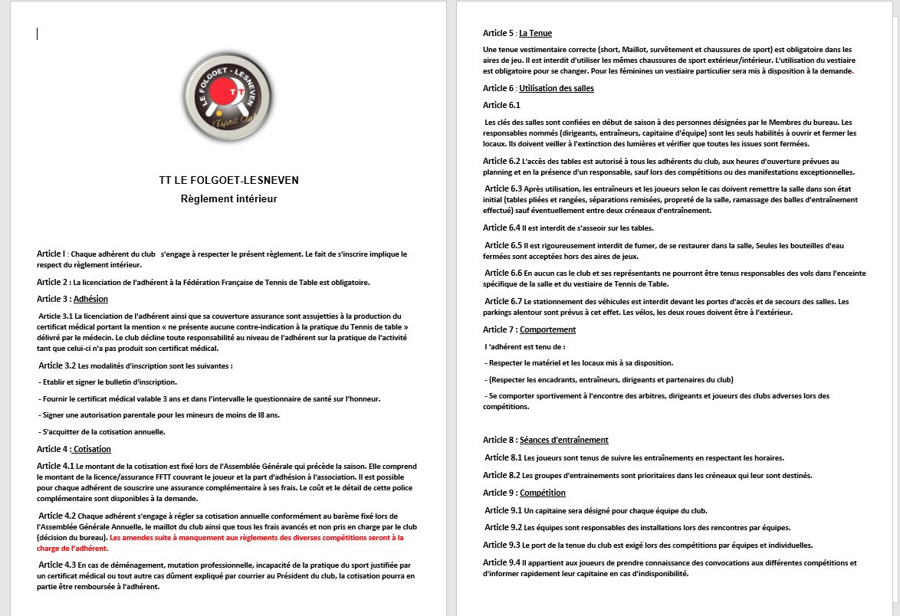

Slide 31
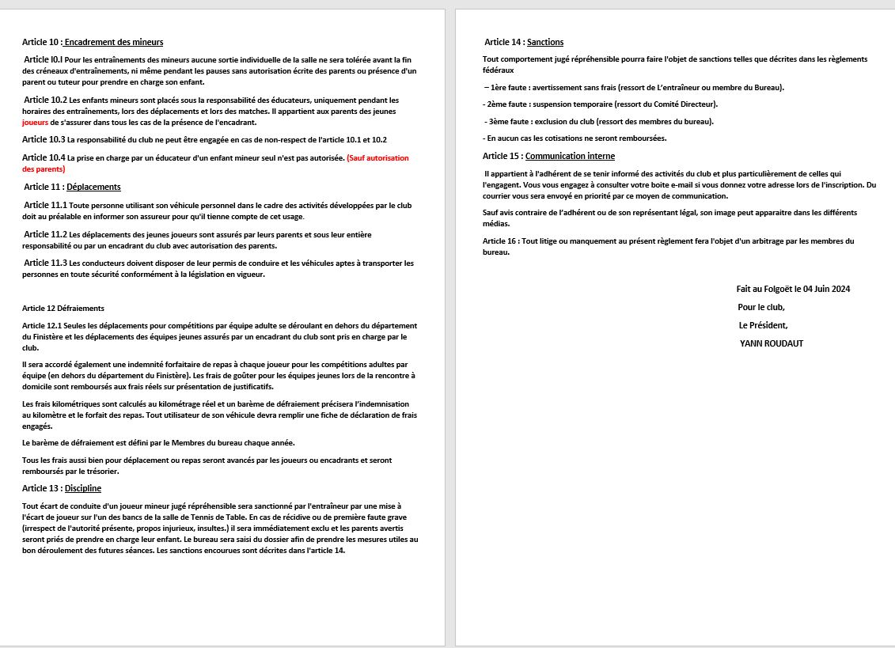
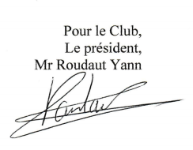

Slide 32
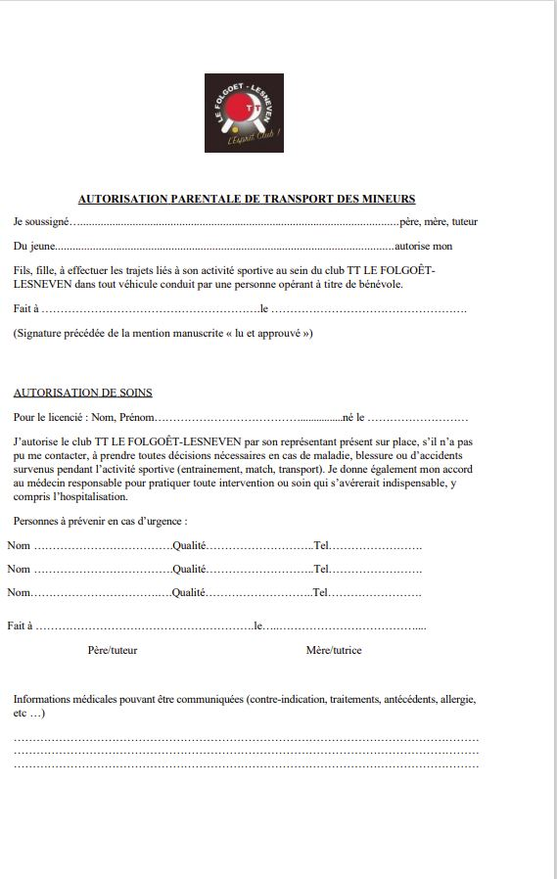

Slide 33
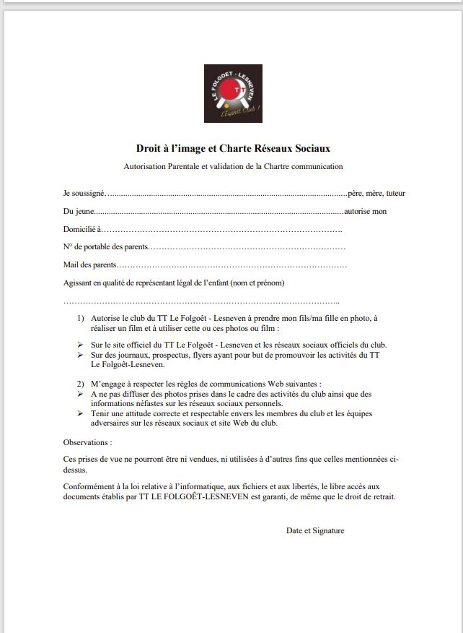

Slide 34
LES COMMISSIONS

Slide 35
La commission sportive
2)La commission jeunes
3)La commission Festivité

Slide 36

1. La commission sportive
Elle a été créée au début de l’année dernière.
Mickael Deniel, préside cette commission et il est accompagné de
Janine Skénadji, Jean Frédéric Corre.
En début de saison, le comité directeur définit les objectifs du club.
La commission fait tout pour les mener à bien.
Son rôle est de vérifier les équipes des championnats adultes en lien avec les capitaines avant chaque rencontre.
Elle doit également suivre le brûlage de chaque joueur durant les deux phases.
Enfin j’insiste bien sur l’importance de bien communiquer entre les membres de la commission et les capitaines d’équipes.

Slide 37
2. COMMISSION JEUNES
Également créée l’année dernière, elle est présidée par Yannick Peget.
Janine Skénadi, Pascal Kergoat et Yann Le Roch la constitue. Ils sont tous diplômés pour pouvoir encadrer cette catégorie.
Son rôle est de gérer la section jeunes loisirs et compétition. Elle gère
Les entrainements, les rencontres de championnat, les déplacements et est en relation avec les parents.
Je tiens à les remercier particulièrement . Cette commission fonctionne très bien et elle est importante au sein du club.

Slide 38
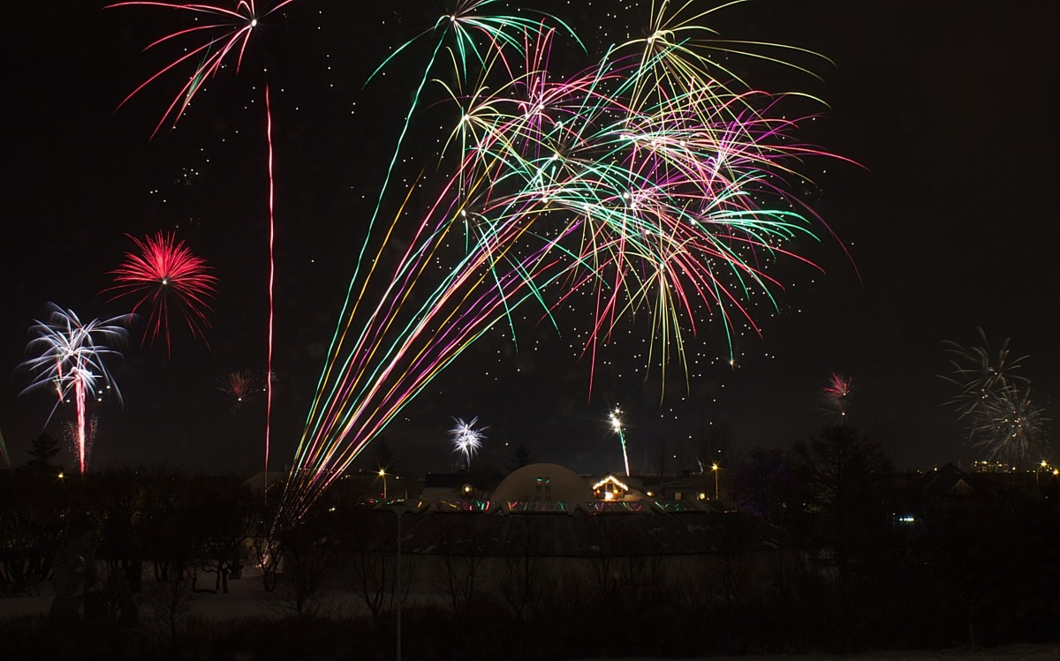
3. COMMISSION FESTIVITE
Cette commission a été créée pour préparer le championnat du Finistère qui avait eu lieu à Lesneven. Aujourd’hui, elle se réuni pour préparer les évènements comme ce jour et ceux à venir.
Elle est présidée par Nathalie Roudaut(secrétaire adjointe).
Mickaël Deniel, Jean François Le Got et Christian Jezequel l’accompagnent pour préparer les projets d’aujourd’hui et de demain.
Dans toutes les commissions le président du club est membre de droit.

Slide 39



Paroles aux élus

Slide 40

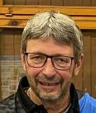

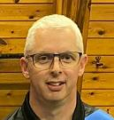

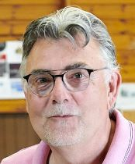

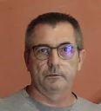
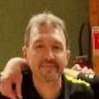

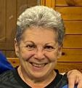

8) ELECTION DU BUREAU
BUREAU
Président : Yann
Vice-président : Yannick
Trésorier : jean Marc
Secrétaire : pascal
Secrétaire Adjointe :
Nathalie
Membres du comité Directeur
Christian
michel
mickael
jean François
Yann Le Roch
Janine
Jean Frédéric
.

Slide 41

Mise a l’honneur

Slide 42

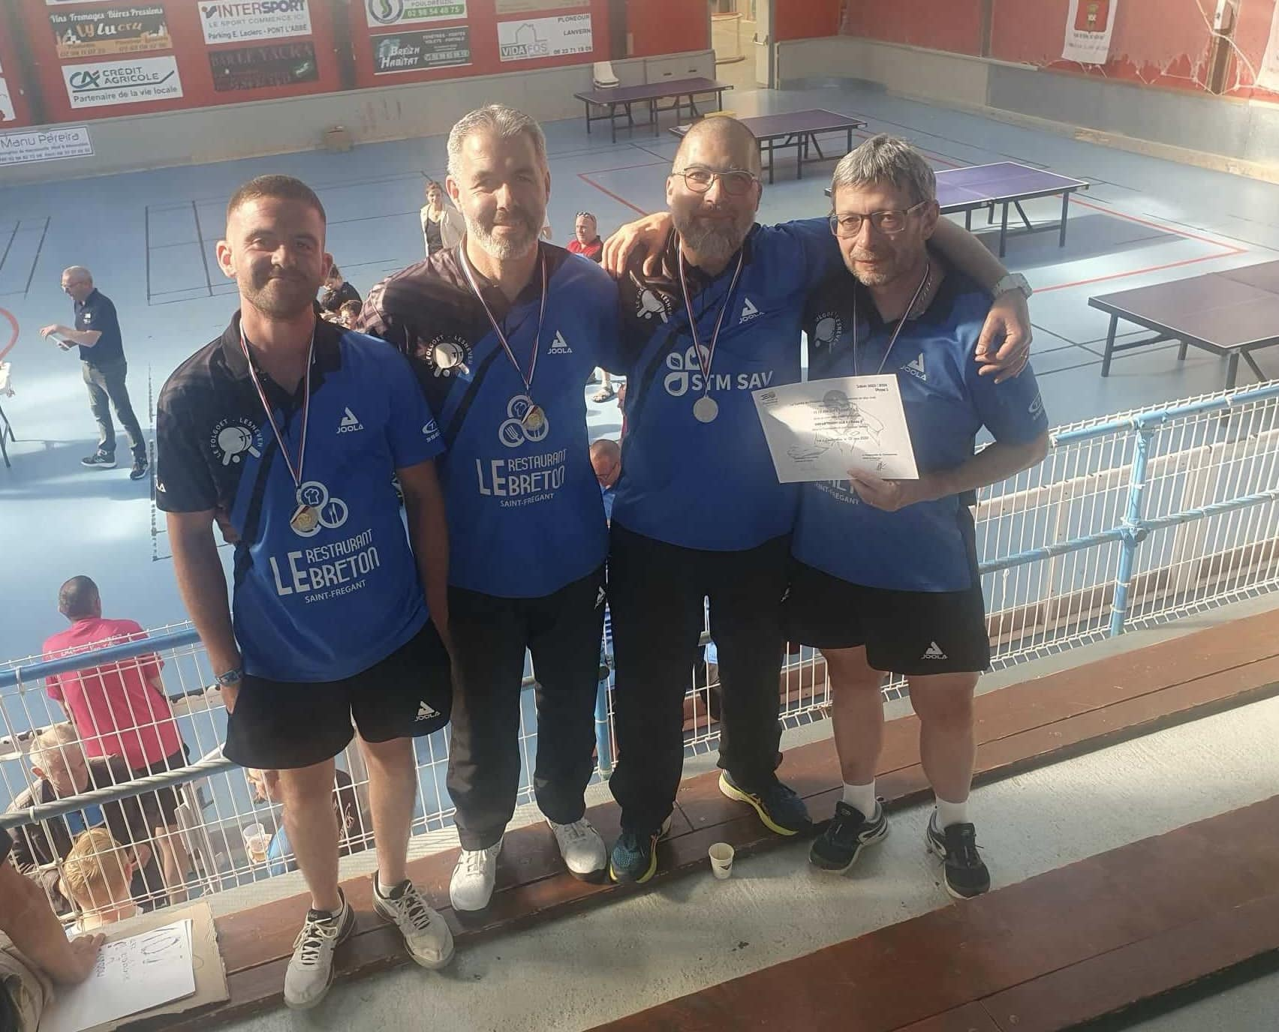
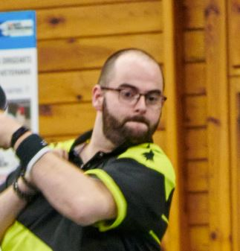
CHAMPION DEPARTEMENTAL 4
Rodolphe
Yannick
Éric
Loïc
Christophe

Slide 43
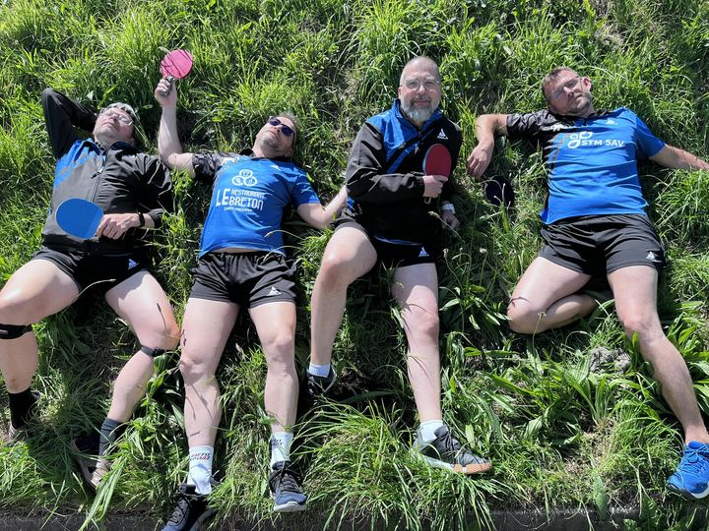
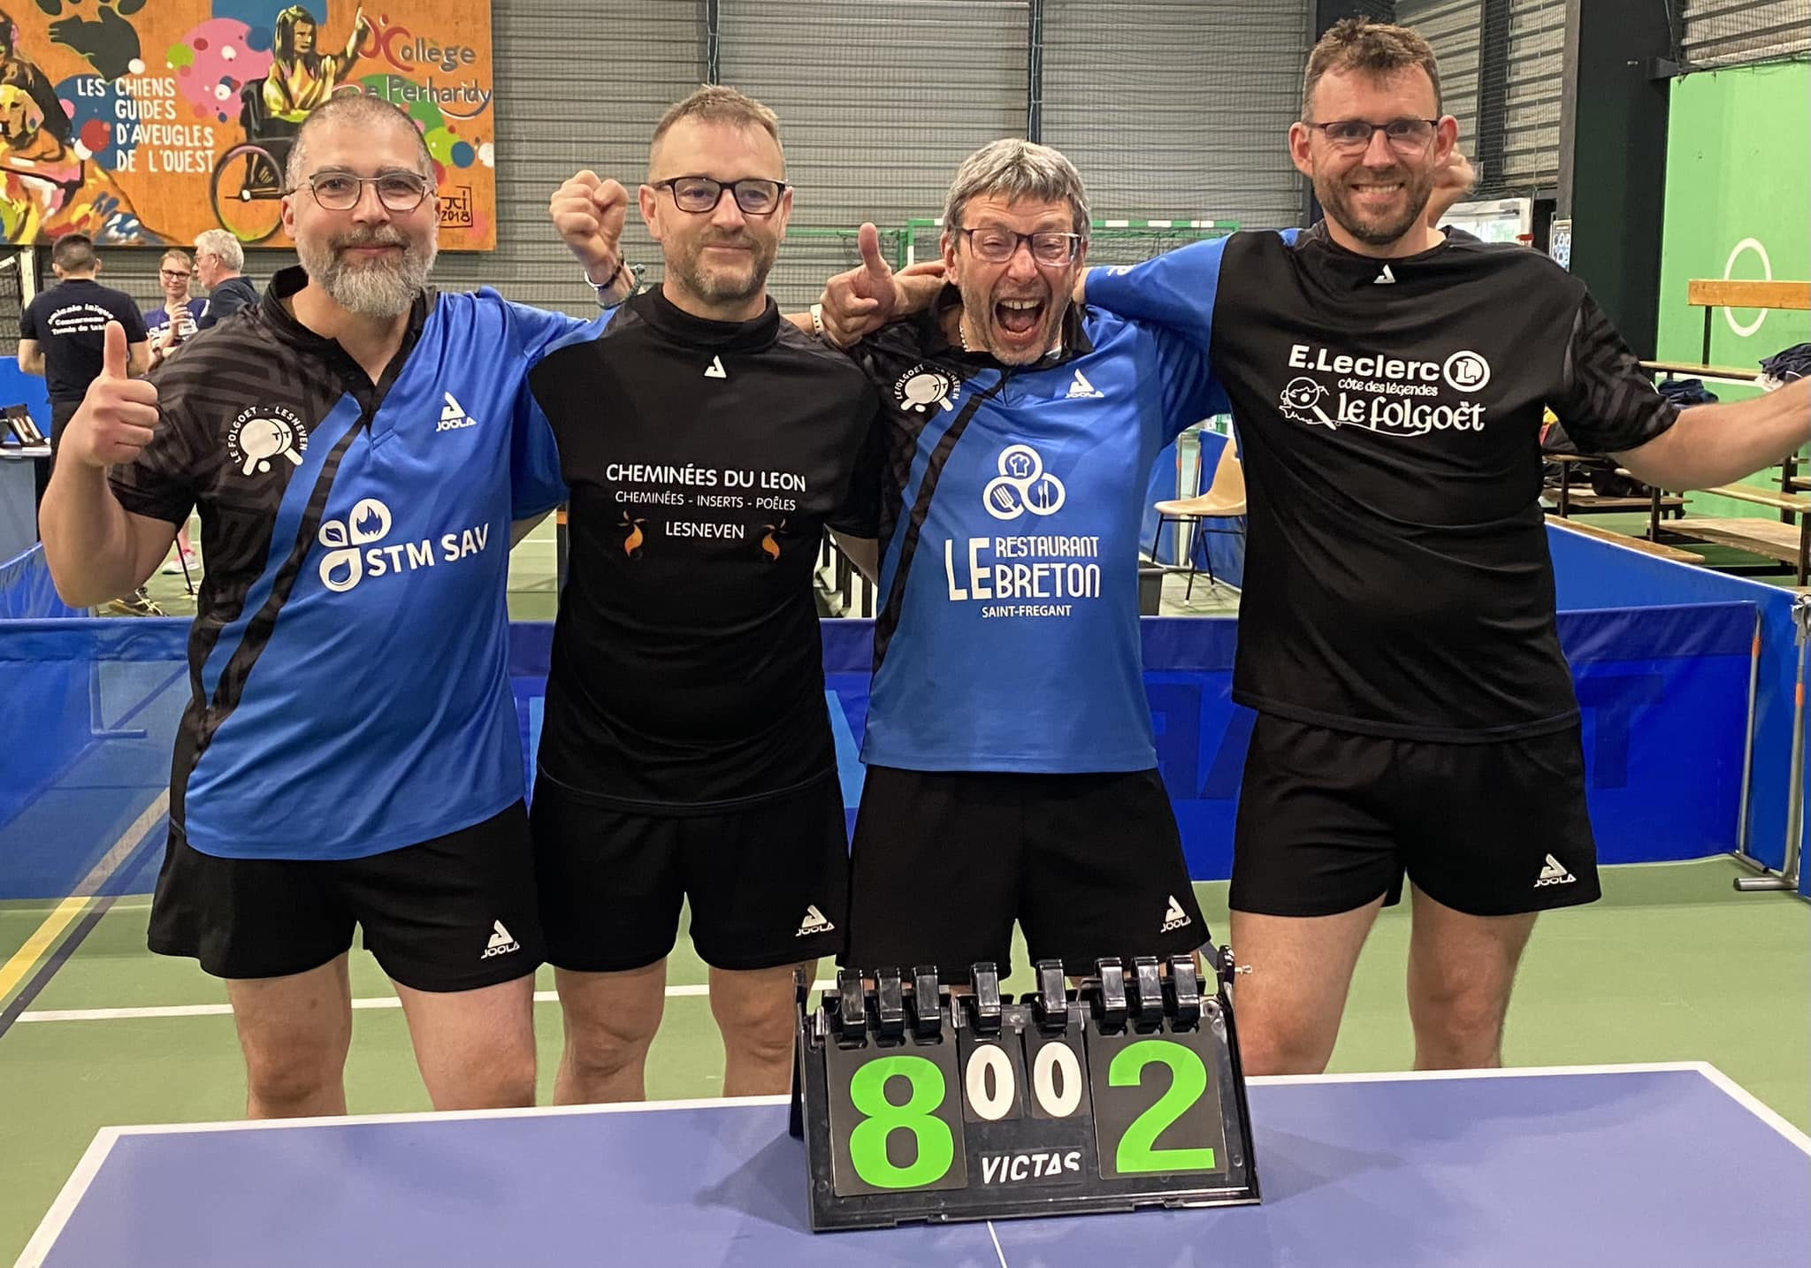
Vainqueur Challenge du Comité Finistère
Yannick Cédric Rodolphe Sébastien

Slide 44
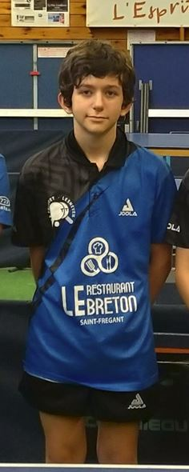

JULES
Meilleur performance de l’année en battant un joueur avec plus de 700 points d’écart (+1400).
Le bureau a décidé de te récompenser pour cette performance mais également pour ton engagement au sein de club

Slide 45

Côme
Le bureau a décidé de te récompenser pour ta motivation, ton énergie débordante à la table et en dehors. Pour ta participation au championnat et ta belle prestation au circuit jeunes où tu termines 2ème sur un tour et 13ème en finale.
Un grand bravo

Slide 46
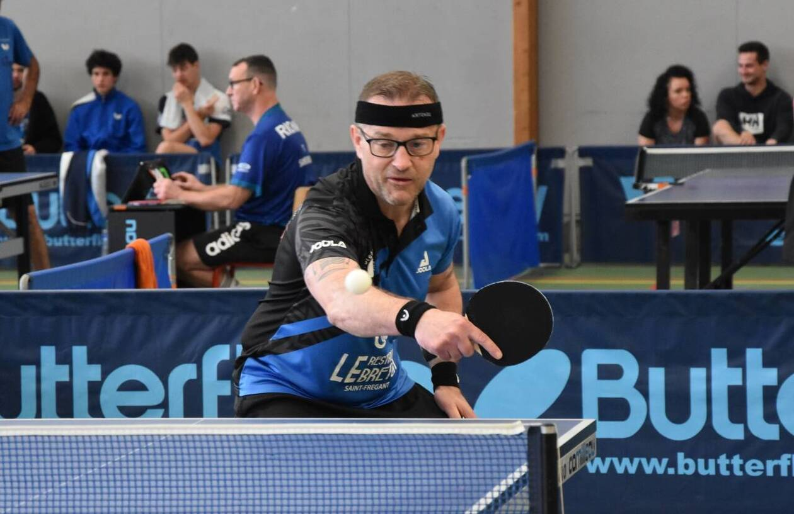

Cédric
Le bureau a décidé de te récompenser pour toutes les performances que tu as accompli cette saison.
Ta détermination, ton envie, ta motivation énorme de montrer les couleurs du club dans le championnat, mais aussi dans les tournois et pour toi également dans le championnat handi sport.
Un grand bravo Cédric

Slide 47
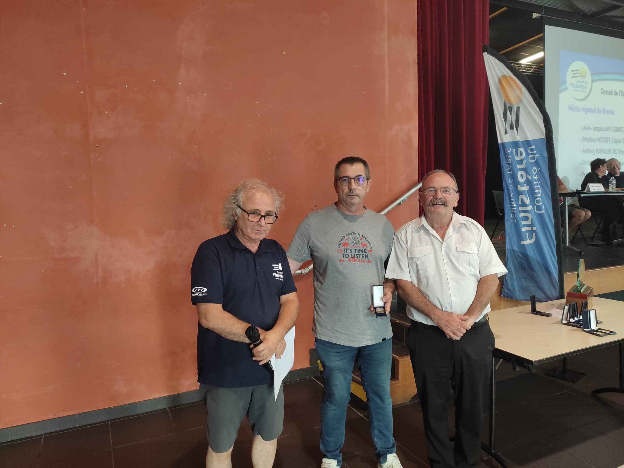
Pascal pour la Médaille du Mérite Régional lors de l’assemblée générale du Comite du Finistère.
Merci pour ton investissement auprès des jeunes, ton engouement en réunion de bureau et ta disponibilité pour le club.
Merci Pascal

Slide 48
PRIX LICENCE
2024/2025

Slide 49
Prix Licence Adultes, ………….……….. 135€
Prix Licence Jeunes compétition……120€
Prix Licence Loisir………………………….. 90€
Possibilité de régler en plusieurs fois
Chèque, espèce, chèques vacances et sports acceptés

Slide 50
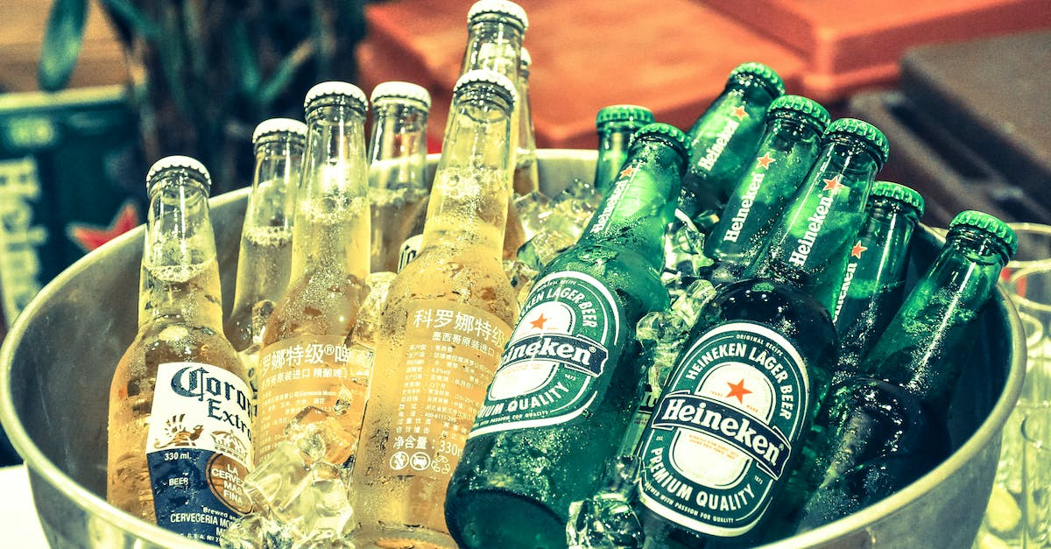
MERCI A TOUS ET NOUS VOUS SOUHAITONS DE BONNES VACANCES
LE BAR EST OUVERT

